Slide 1
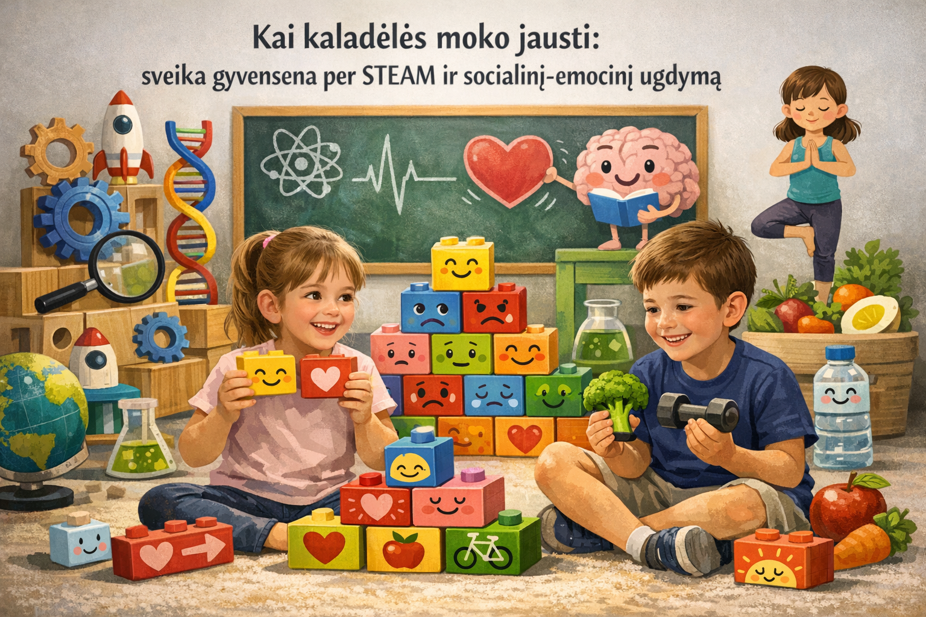


doc. dr. Sergejus Neifachas
Vilniaus lopšelio-darželio
“Jurginėlis” direktorius
VU UMI docentas

Slide 2



Sveika gyvensena kaip patirtinis atradimas...
Šiandien, kalbėdami apie ikimokyklinį ugdymą, vis dažniau susiduriame su labai svarbiu klausimu:
Ko iš tiesų reikia mažam vaikui, kad jis augtų sveikas, smalsus, atsparus ir gebantis būti su kitais?
Vis labiau tampa aktualus socialinis-emocinis ugdymas, nes būtent jis padeda vaikui kurti sąveikas, valdyti emocijas, rūpintis savimi ir kitais bei priimti atsakingus sprendimus.
Sveika gyvensena ikimokykliniame amžiuje ugdoma ne vien per žinias apie sveikatą, bet per kasdienę vaiko patirtį – judėjimą, santykį, emocijų pažinimą, tyrinėjimą ir žaidimą.
LEGO kaladėlės čia tampa ne tik konstravimo priemone, bet ir būdu vaikui veikti kūnu, mąstyti, tartis, laukti savo eilės, nusiraminti, įvardyti jausmus, ieškoti sprendimų ir patirti bendrystę.

Slide 3
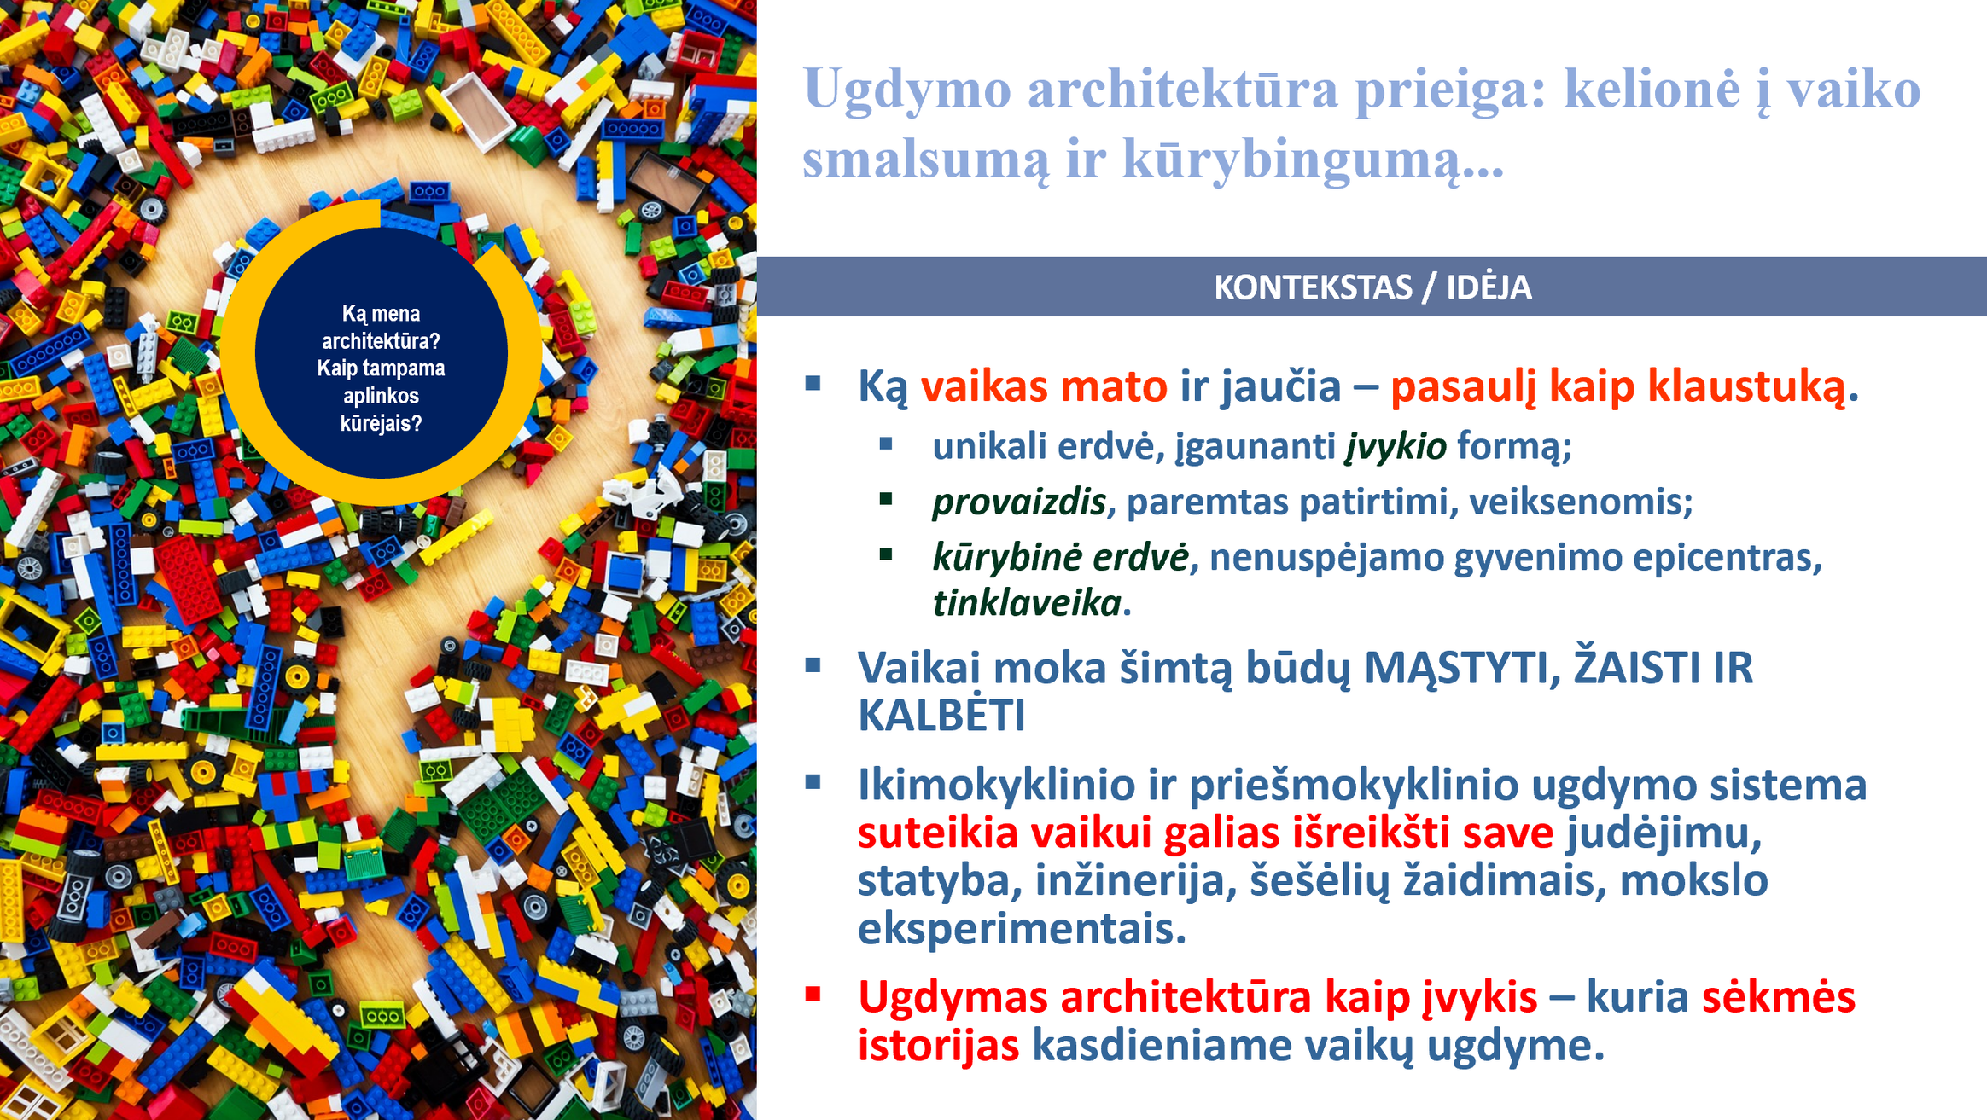

Slide 4
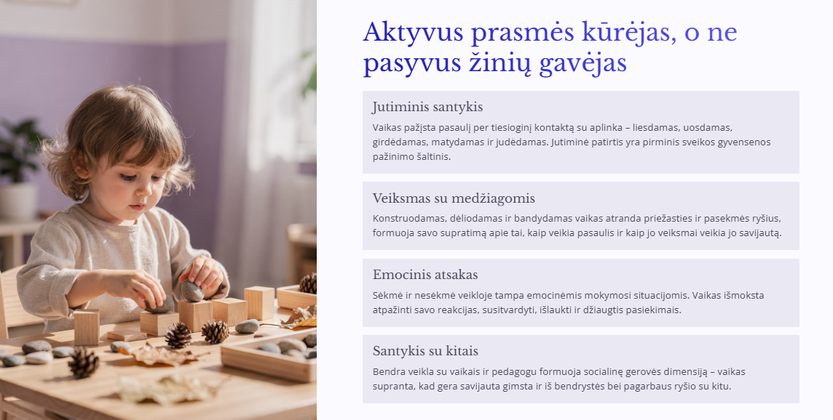

Slide 5
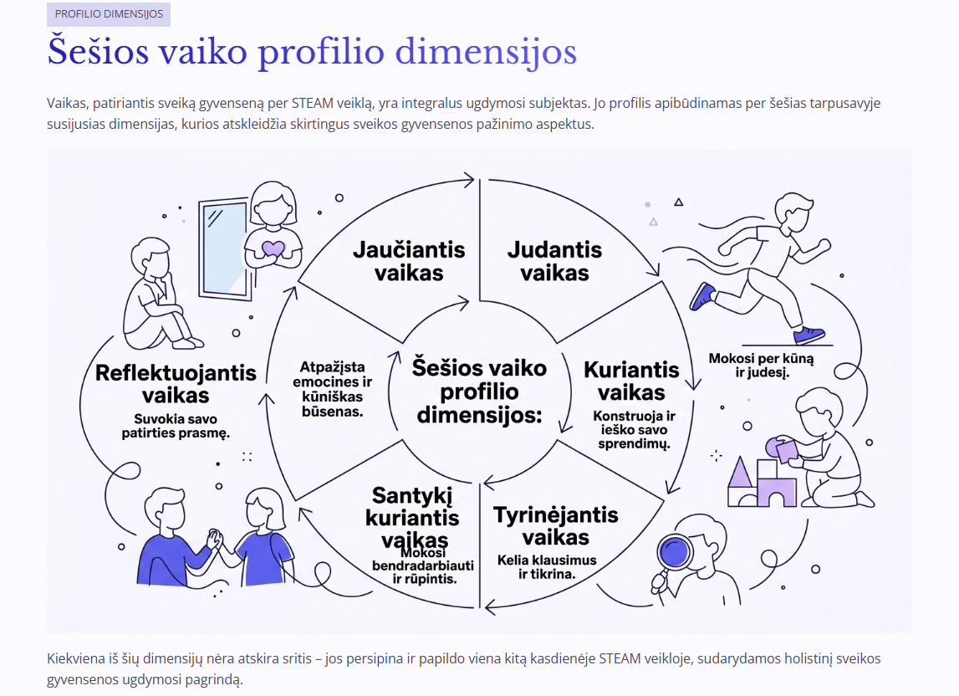
Ar kaladėlės gali ugdyti ne tik mąstymą, bet ir vaiko savijautą, empatiją, judėjimą bei sveikos gyvensenos įpročius?
Taip, jei į kaladėles žiūrime ne kaip į daiktą, o kaip į ugdymo terpę, kurioje susitinka STEAM, žaidimas, emocinis raštingumas ir sveikatos stiprinimas.

Slide 6
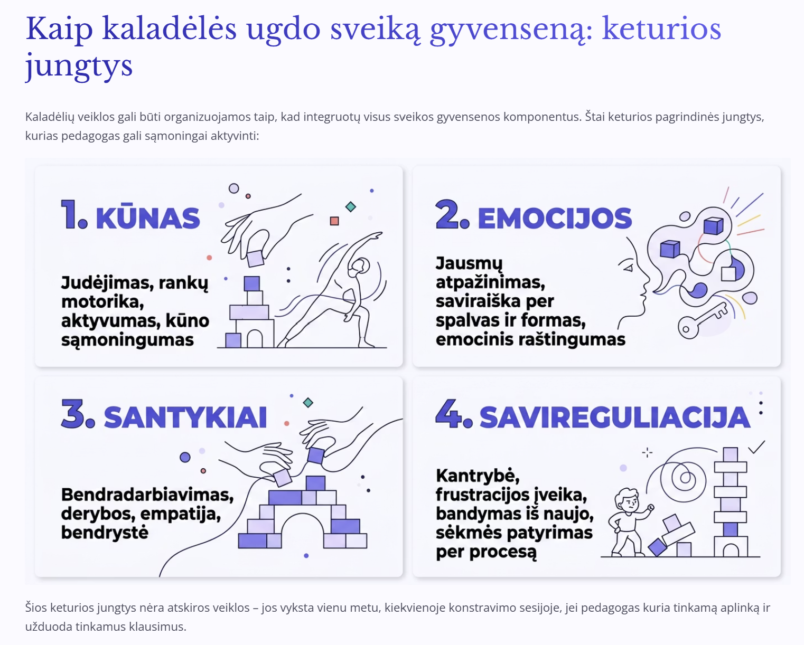
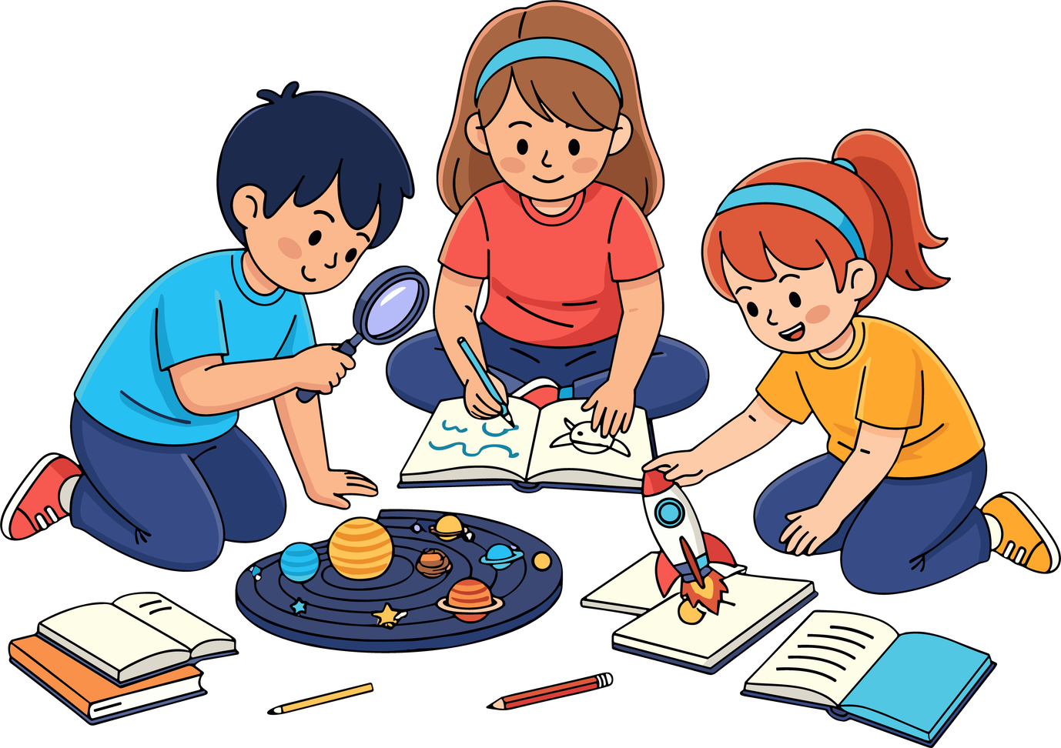
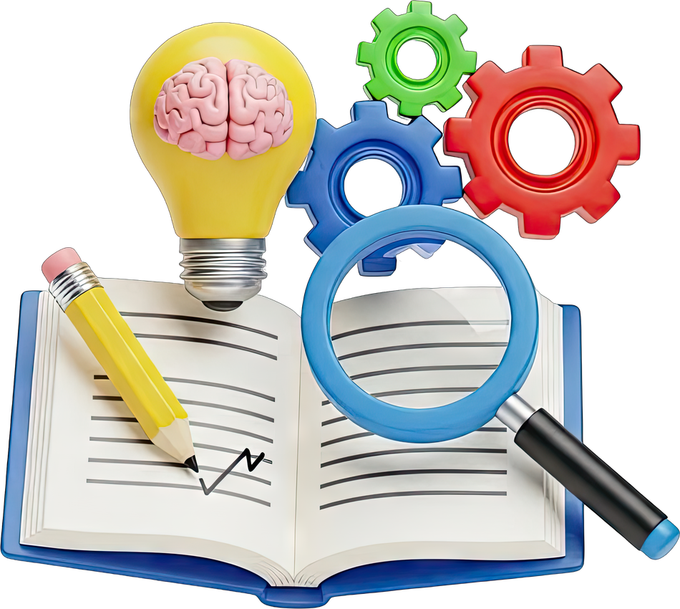

Slide 7
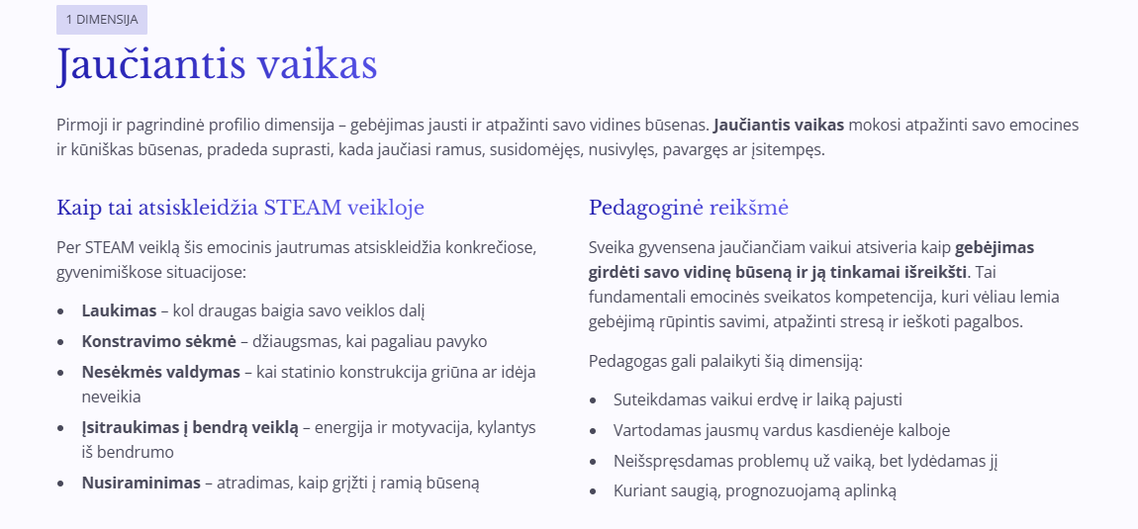

Slide 8
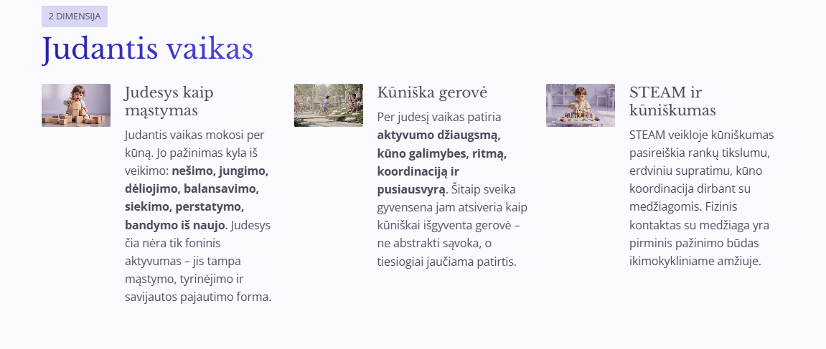

Slide 9
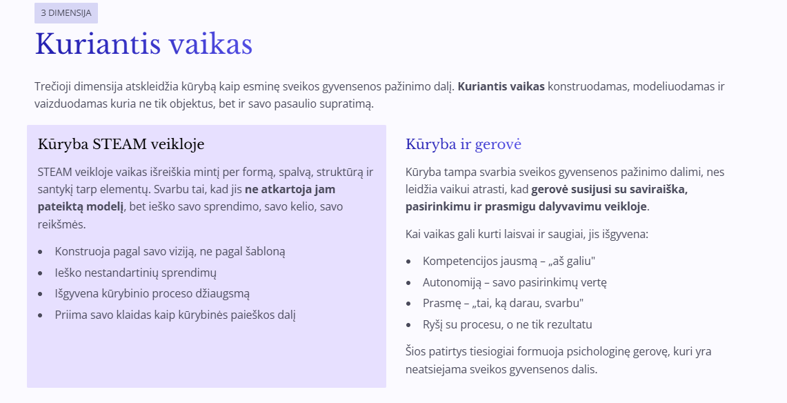

Slide 10
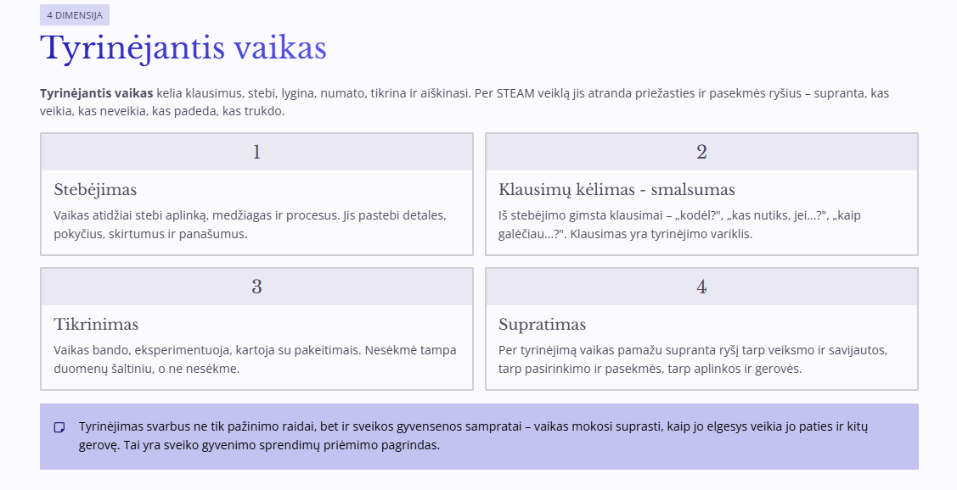

Slide 11
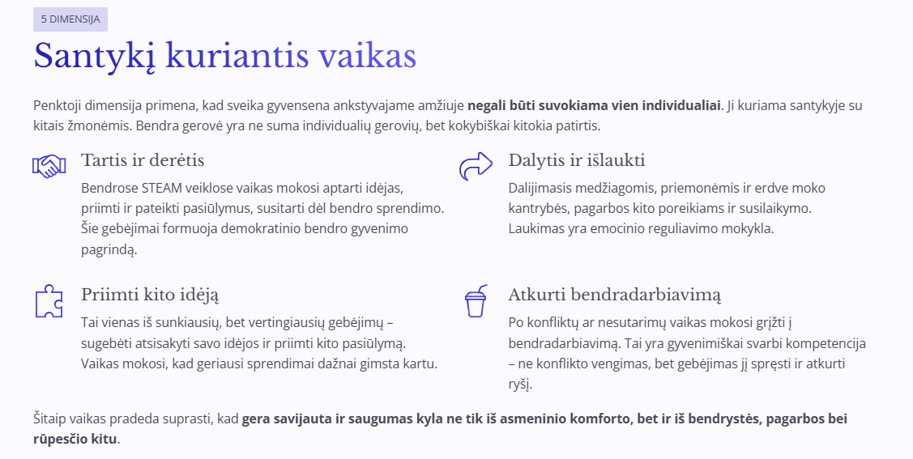

Slide 12
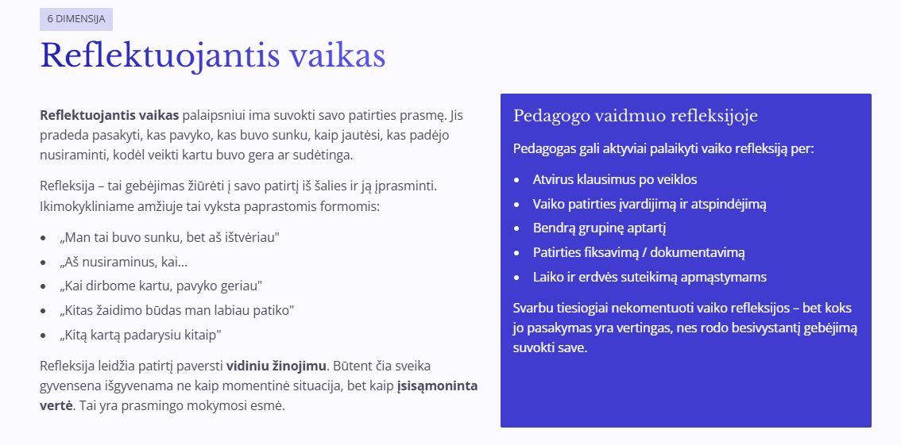

Slide 13
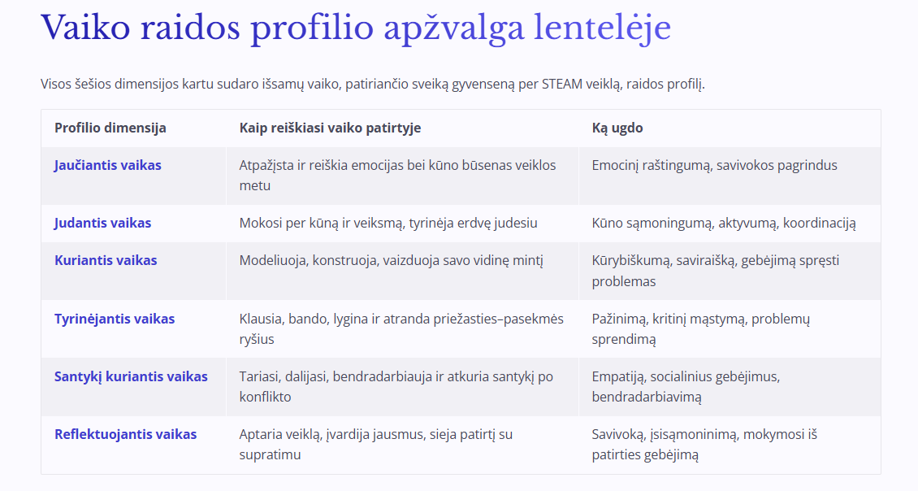

Slide 14
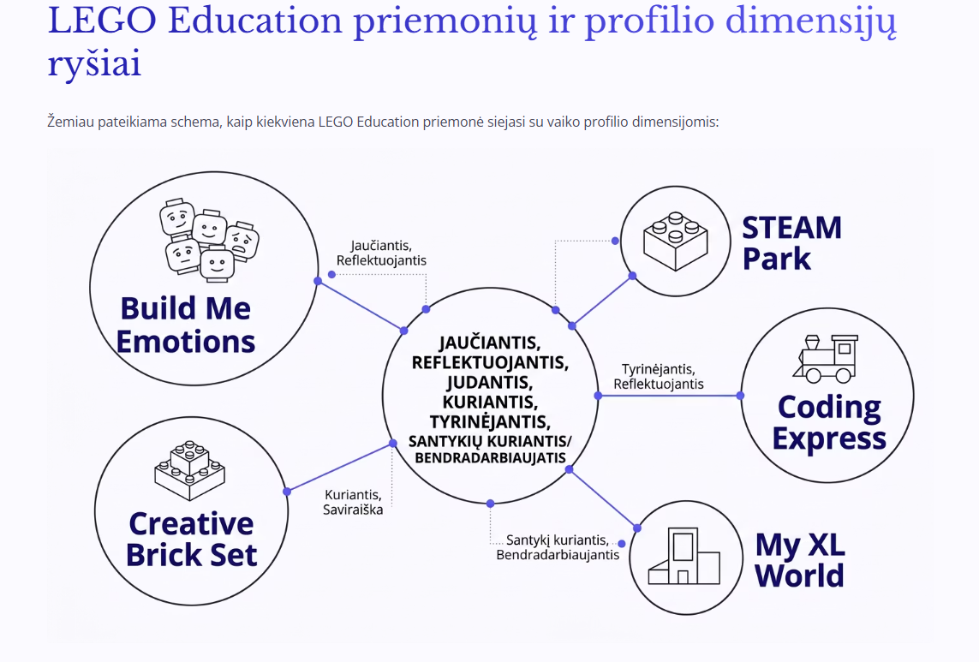
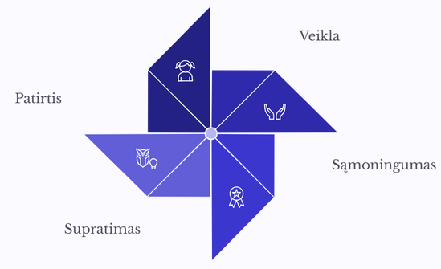
Sveikos gyvensenos ugdymas per STEAM veiklą nėra tiesinis procesas — tai cikliškas judėjimas nuo patirties per sąmoningumą iki supratimo, kuris vėl grįžta į naują, gilesnę patirtį.
„Pastatyk savo jausmą“
Vaikai pasirenka kaladėles ir stato, kaip šiandien jaučiasi.
Ugdoma: emocijų atpažinimas, saviraiška, kalba, refleksija.
„Spalvų kvėpavimas“
Mokytoja susieja spalvas su būsena: mėlyna – raminuosi, geltona – džiaugiuosi, žalia – ilsuosi, raudona – jaučiu stiprų jausmą. Vaikai dėlioja spalvų seką pagal savo būseną ir lėtai kvėpuoja, paimdami po vieną kaladėlę.
Ugdoma: savireguliacija, kūno ir emocijų sąmoningumas.
„Judantis tiltas“
Vaikai grupėse stato tiltą ar taką, kuriuo reikės pereiti žaislui.
Ugdoma: inžinerinis mąstymas, problemų sprendimas, bendradarbiavimas.

Slide 15
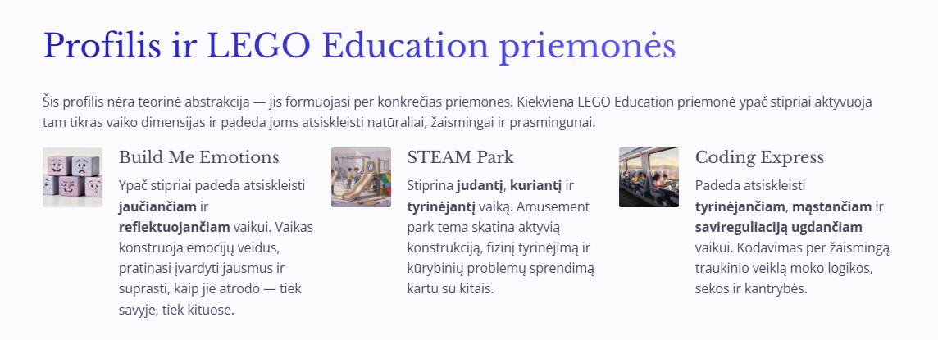
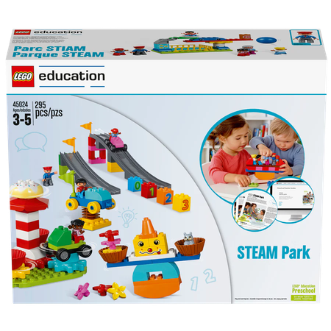
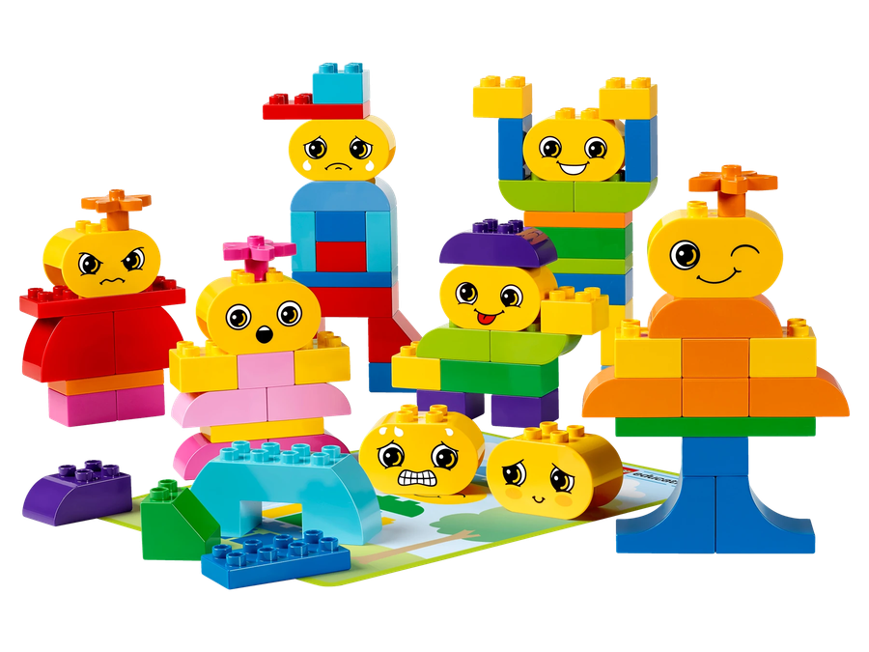
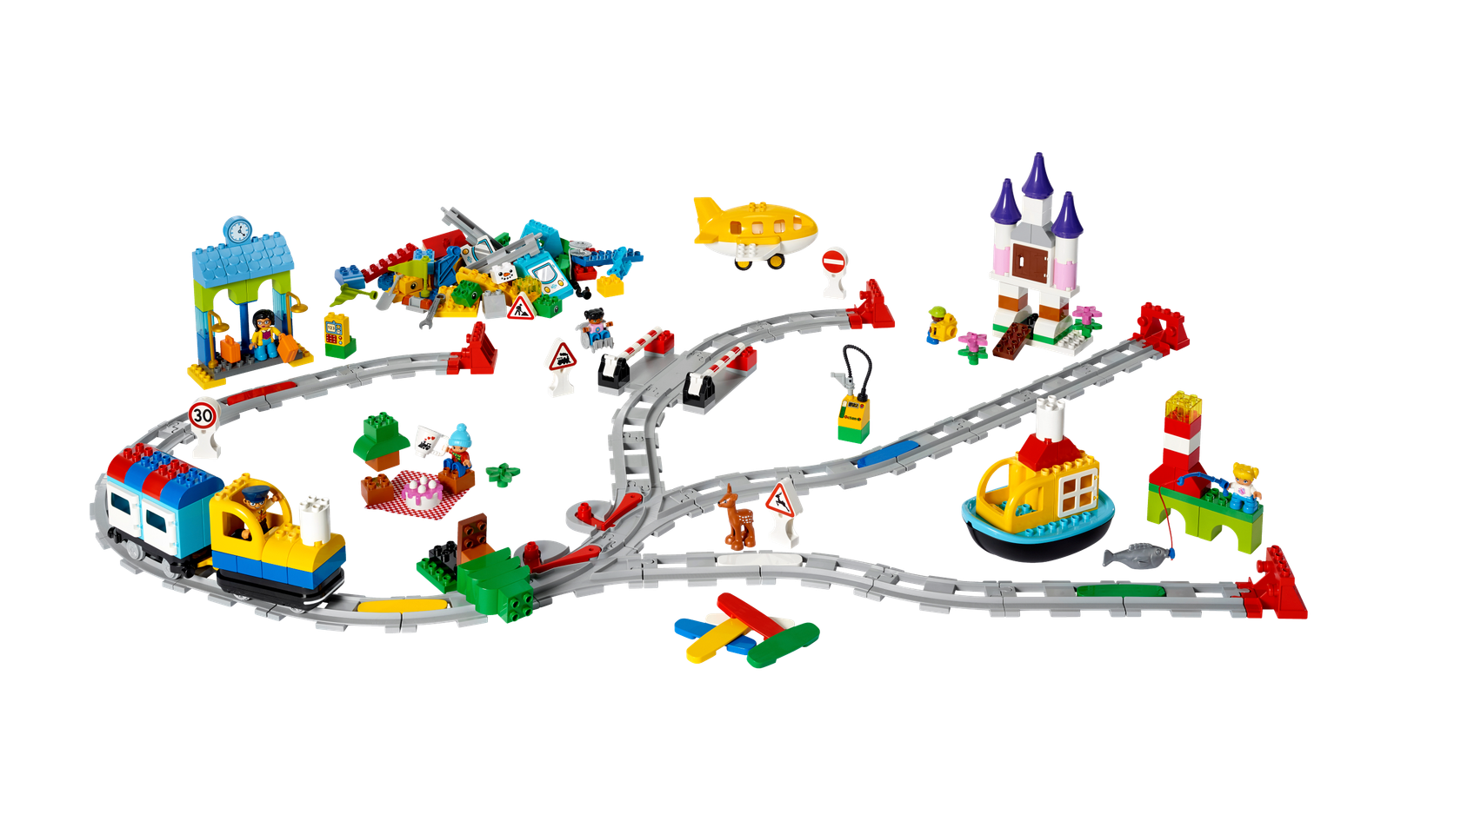

Slide 16
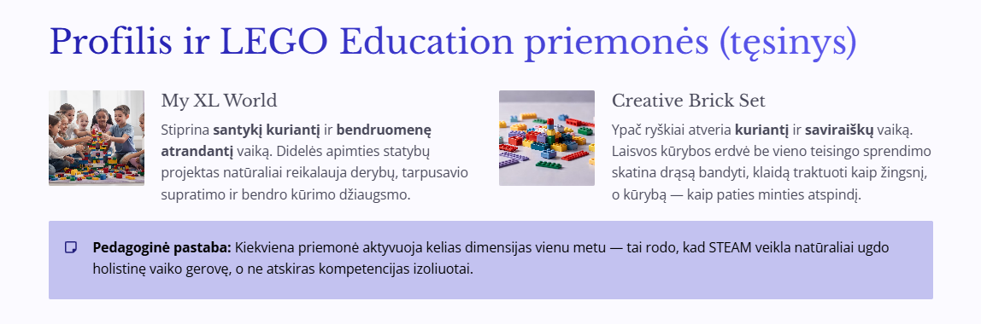
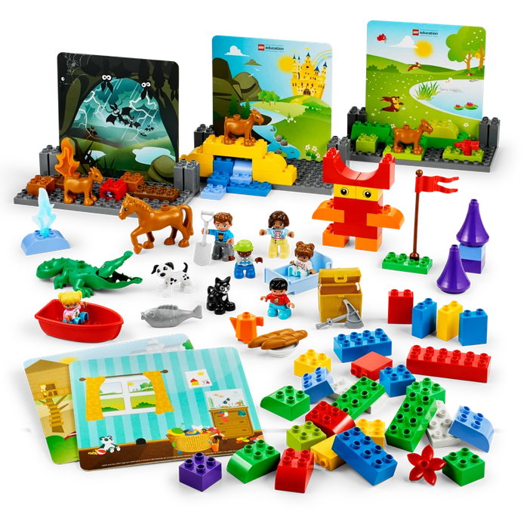


Slide 17
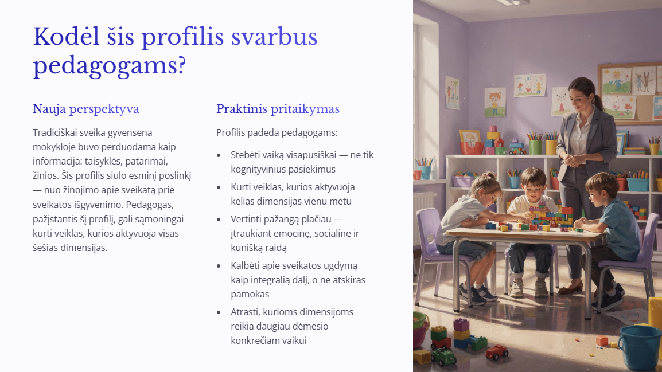

Slide 18
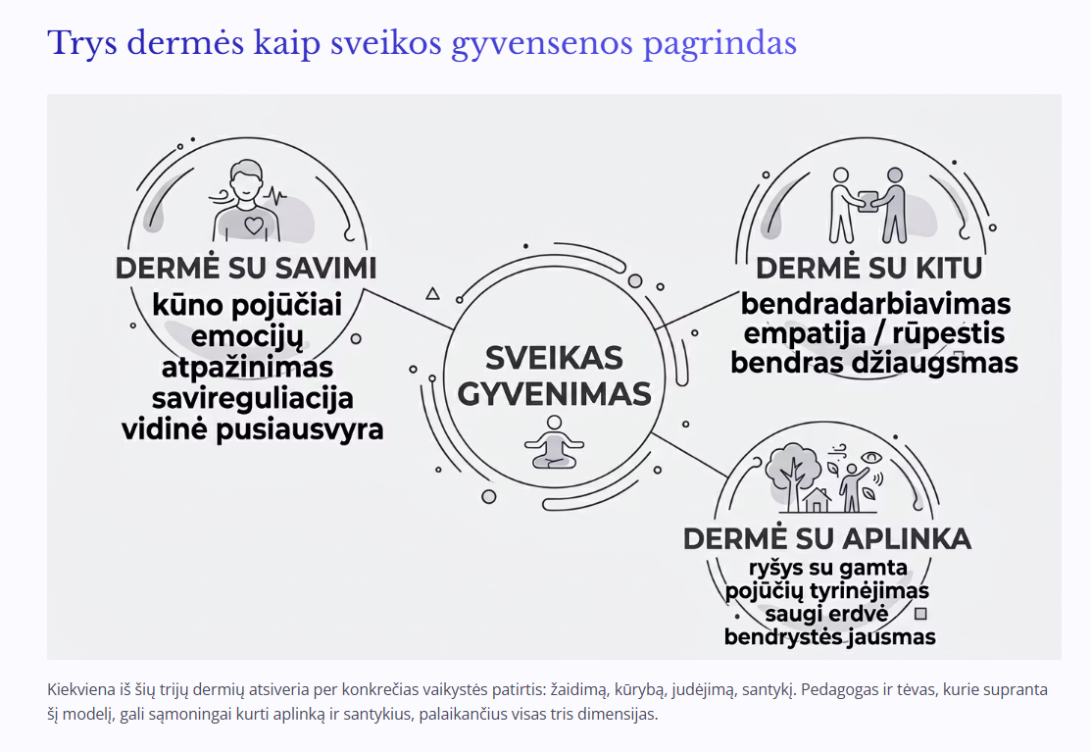
Todėl kaladėlės šiame kontekste yra daug daugiau nei konstravimo priemonė. Jos tampa būdu vaikui mąstyti rankomis, jausti per veikimą, kurti ryšį su kitu ir pamatyti savo idėją materializuotą. LEGO Education kalba apie learning through play – mokymąsi per žaidimą – kaip apie kelią į komunikaciją, bendradarbiavimą, kūrybišką problemų sprendimą ir įvairių gebėjimų augimą. Taigi kaladėlės gali mokyti ne tik statyti. Jos gali mokyti būti.
Kaladėlės ir emocijos
Spalvos, formos, konstrukcijos gali tapti emocijų kalba. Vaikas gali „pastatyti savo nuotaiką“, parodyti pyktį aukštu bokštu, ramybę lygiu takeliu, džiaugsmą spalvų ritmu. Tokiu būdu emocija tampa matoma ir aptariama, o tai stiprina emocinį raštingumą.
Kaladėlės ir kūnas
Kaladėlių veiklos kviečia vaiką judėti, pernešti, dėlioti, pasilenkti, siekti, derinti rankos ir akies judesius, išlaikyti dėmesį. Jei veiklas organizuojame aktyviai, jos tampa ne sėdėjimo, o judrios patirties dalimi.
Kaladėlės ir sąveika
Statant kartu atsiranda būtinybė derėtis, tartis, dalintis, priimti kitą idėją, susitaikyti su pokyčiu. Būtent čia gimsta bendradarbiavimas ir empatija.
Kaladėlės ir savireguliacija
Konstravimas reikalauja kantrybės, dėmesio, frustracijos įveikos ir bandymo iš naujo. Tai labai svarbūs savireguliacijos pamatai.

Slide 19
doc. dr. Sergejus Neifachas
Vilniaus lopšelio-darželio
“Jurginėlis” direktorius
VU UMI docentas

